Slide 1

PHÒNG GIÁO DỤC QUẬN LONG BIÊN
TRƯỜNG MẦM NON GIANG BIÊN
Lĩnh vực: Phát triển vận động
VĐCB: Đi thăng bằng trên ghế
thể dục đầu đội túi cát
TCVĐ: Chuyền bóng
Đối tượng: 5-6 tuổi

Slide 2


Khởi động

Slide 3
Phần 1: Bé vui khỏe

Slide 4

Phần 2: Thử tài bé yêu
.
VĐCB: Đi thăng bằng trên ghế thể dục đầu đội túi cát

Slide 5
VĐCB: Đi thăng bằng trên ghế thể dục đầu đội túi cát

Slide 6
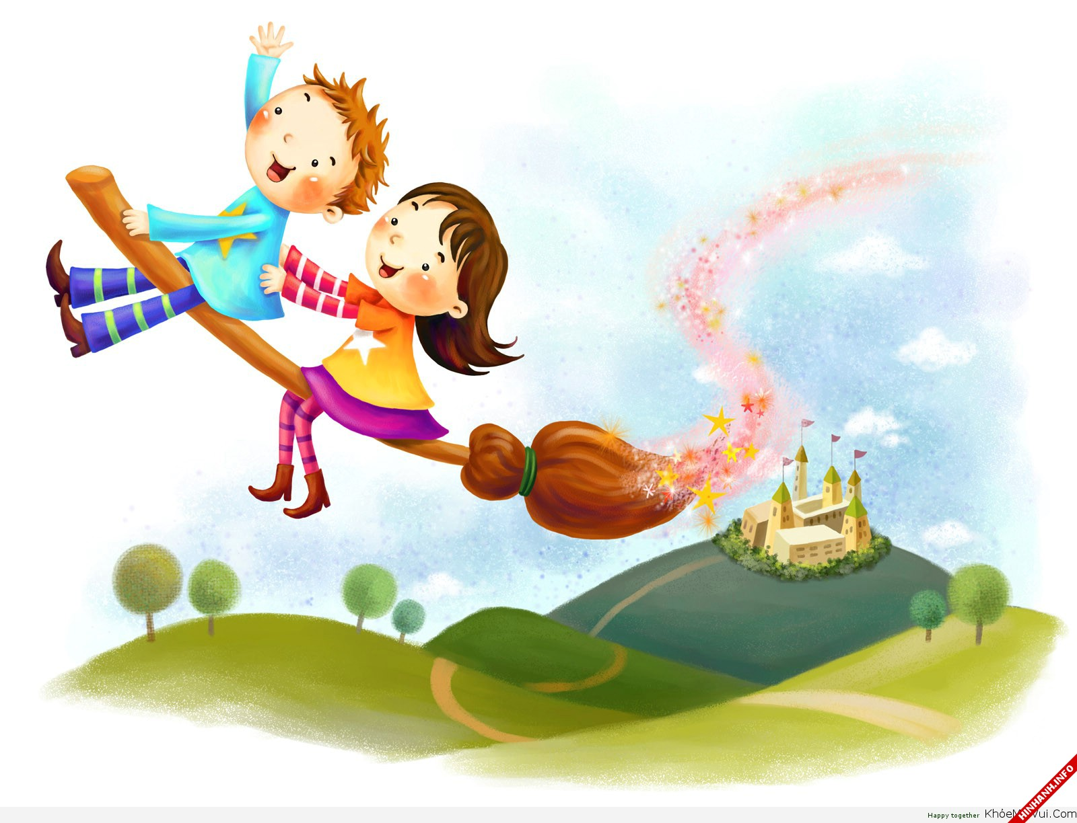
Phần 3: Ai nhanh hơn
TCVĐ: Chuyền bóng

Slide 7
HỒI TĨNH

Slide 8

Buổi học kết thúc.
Tạm biệt và hẹn gặp lại!

